Slide 1
Forma, símbolos e tipografia
Fundamentos do Design Audiovisual 2019
CTR ECA USP
Prof. João Paulo Schlittler

Slide 2
Forma
forma
substantivo feminino
configuração física característica dos seres e das coisas,
como decorrência da estruturação das suas partes; formato, feitio. "a f. de uma mesa"
estado físico sob o qual se apresenta um corpo, uma substância etc. "f. líquida

Slide 3
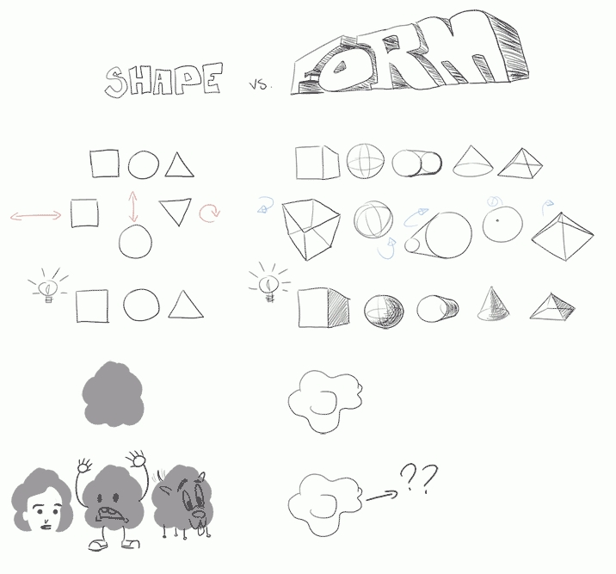
Form: a visible shape
“Form and shape are areas or masses which define objects in space.
Form and shape imply space; indeed they cannot exist without space.”
http://char.txa.cornell.edu/language/element/form/form.htm

Slide 4
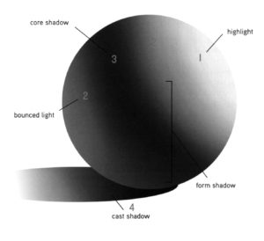
Variações de valor que criam formas
1. luz realçada
2. sombreamento da forma
3. luz rebatida
4. sombra projetada
http://www.uww.design/illustrator/unit-1-character/color/

Slide 5
Tipos de signos
O filósofo americano Charles Peirce e seu seguidor Charles Morris identificaram três tipos básicos de signos: ícone, índice e símbolo.
Um ícone (como por exemplo um desenho de uma árvore) possui semelhança física com a ideia que representa.
Um índice aponta para o seu referente ou consiste em um vestígio ou impressão direta de um objeto ou evento. A sombra de uma árvore, assim como um fruto ou semente que cai no chão são índices da árvore.
Um símbolo é abstrato (como a palavra escrita árvore); sua forma não tem qualquer semelhança com o seu significado.

Slide 6
Signos e semiótica
A Semiótica (do grego semeiotiké ou "a arte dos sinais") é a ciência geral dos signos e da semiose que estuda todos os fenômenos culturais como se fossem sistemas sígnicos, isto é, sistemas de significação. Ocupa-se do estudo do processo de significação ou representação, na natureza e na cultura, do conceito ou da idéia.
Mais abrangente que a lingüística, a qual se restringe ao estudo dos signos lingüísticos, ou seja, do sistema sígnico da linguagem verbal, esta ciência tem por objeto qualquer sistema sígnico - Artes visuais, Música, Fotografia, Cinema, Culinária, Vestuário, Gestos, Religião, Ciência, etc.

Slide 7
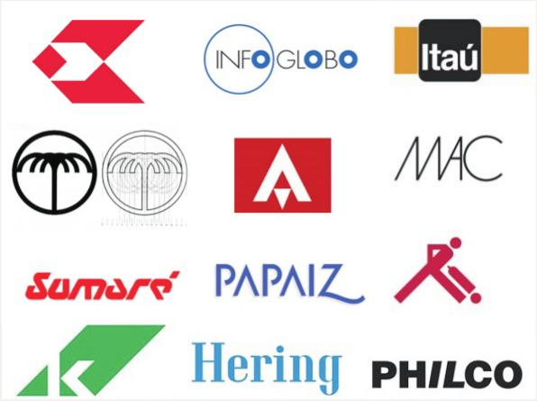
Logotipos
Alexandre Wollner

Slide 8
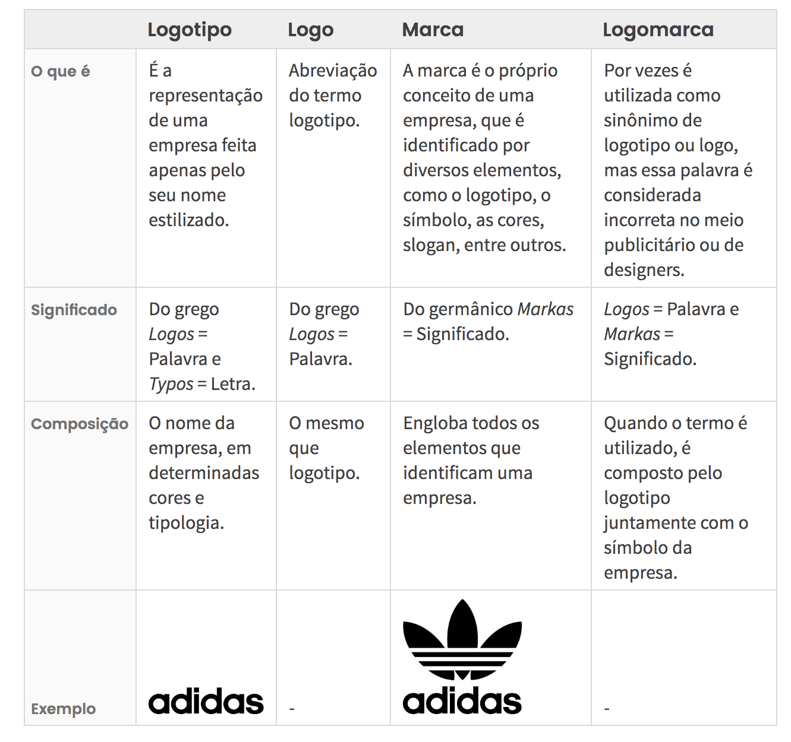
Logo ou logotipo
LOGO significa palavra +
TYPO significa letra ou caracter
https://designculture.com.br/o-que-e-um-logotipo
Logo, logotipo ou logomarca? A batalha final
https://medium.com/chocoladesign/logo-logotipo-ou-logomarca-a-batalha-final-a9e7f3c99add

Slide 9
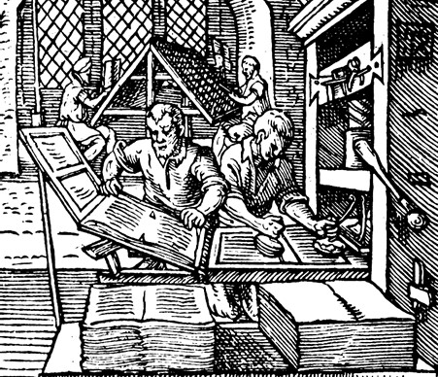
A prensa de Gutenberg
Johann Gutemberg 1436

Slide 10
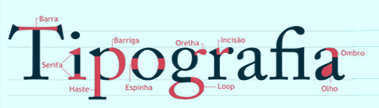
Tipografia
Tipografia: Do grego typos = forma e graphein = escrita.
Mecanização da escrita / tecnologia para a reprodução de textos em série.
Tipografia: Guia Sobre Tipos – Escolhendo a fonte certa [parte 01]
David Arty
https://www.chiefofdesign.com.br/tipografia/

Slide 11
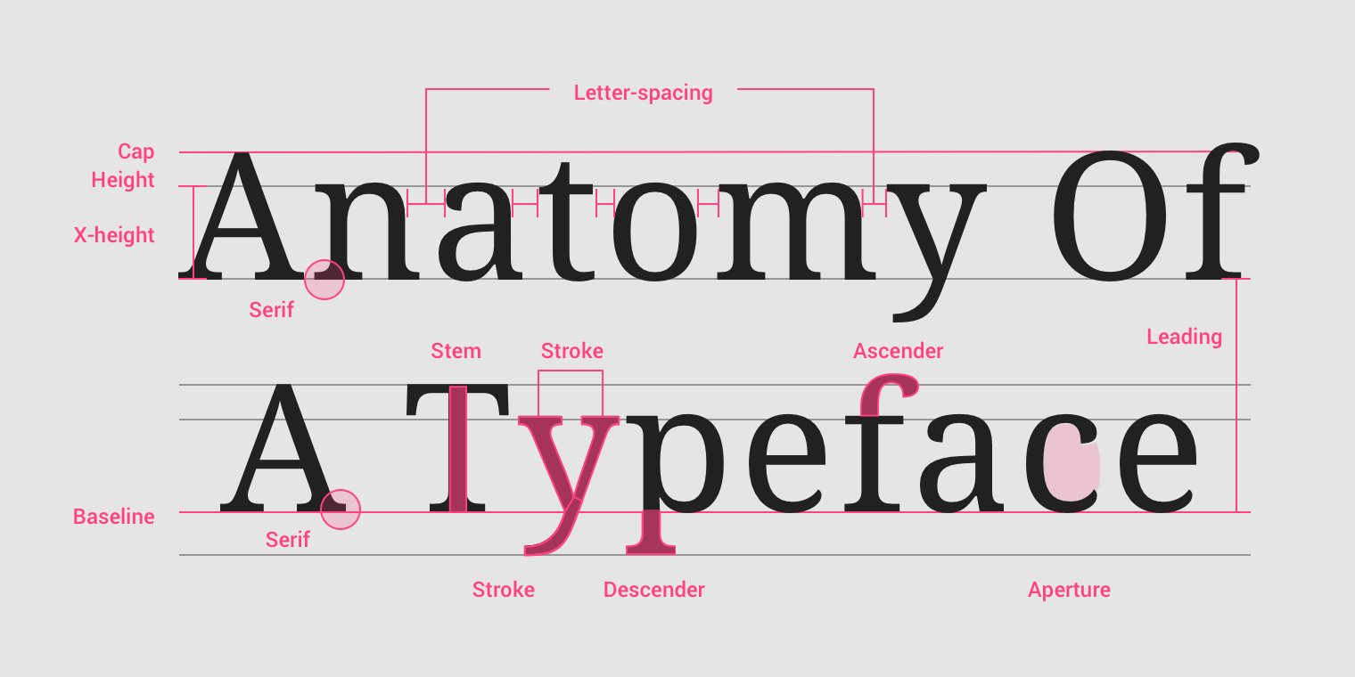
Google Material Design
https://material.io/design/

Slide 12
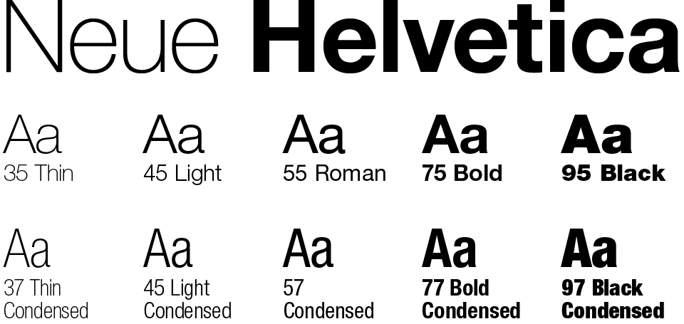
Glifo, família tipográfica e fonte
Glifos (letras, caracteres:
São signos alfabéticos projetados para reprodução mecânica.
Família tipográfica:
É o conjunto de caracteres que possuem as mesmas características de desenho independentemente das suas variações (peso, inclinação, corpo).

Slide 13
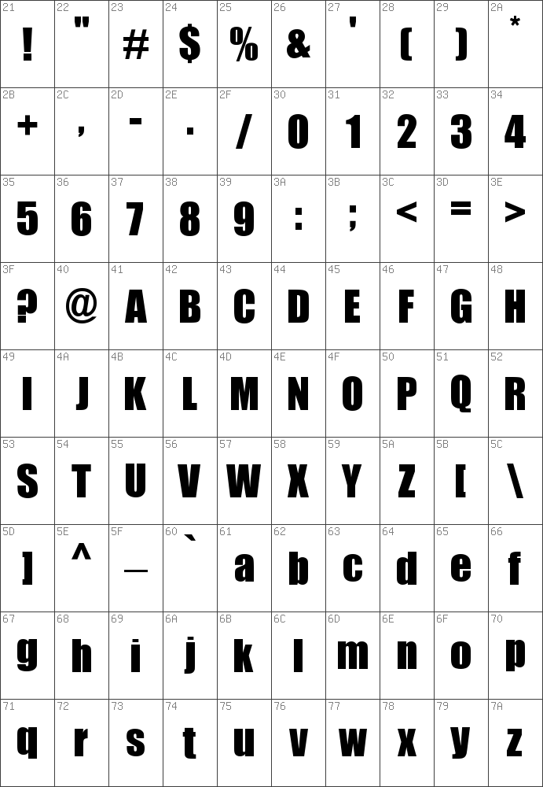
Fonte
Conjunto de glifos que compõem uma família tipográfica.
Termo também utilizado para designar os arquivos de fonte digitais

Slide 14
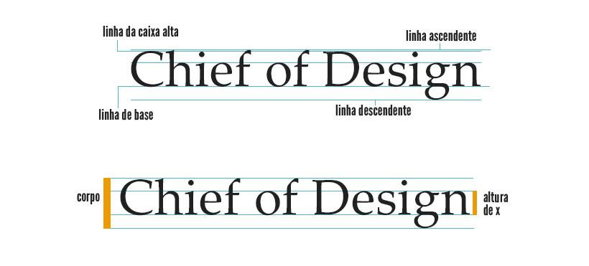
Corpo
Tamanho do tipo medido do ponto mais alto (versal ou ascendente) ao ponto mais baixo (descendente).

Slide 15
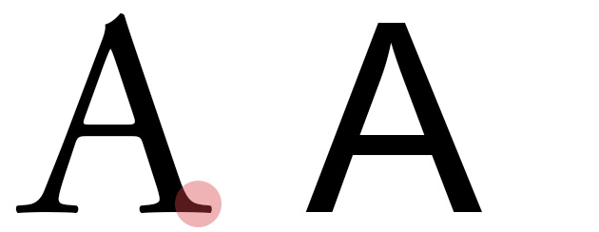
Com ou sem serifa:
Tipos com serifa e sem serifa (sans-serif)

Slide 16
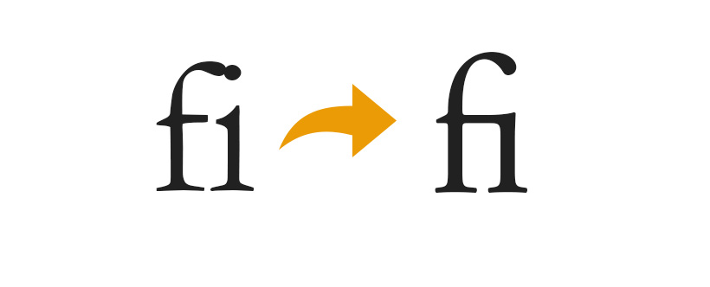
Espaçamento entre letras

Slide 17
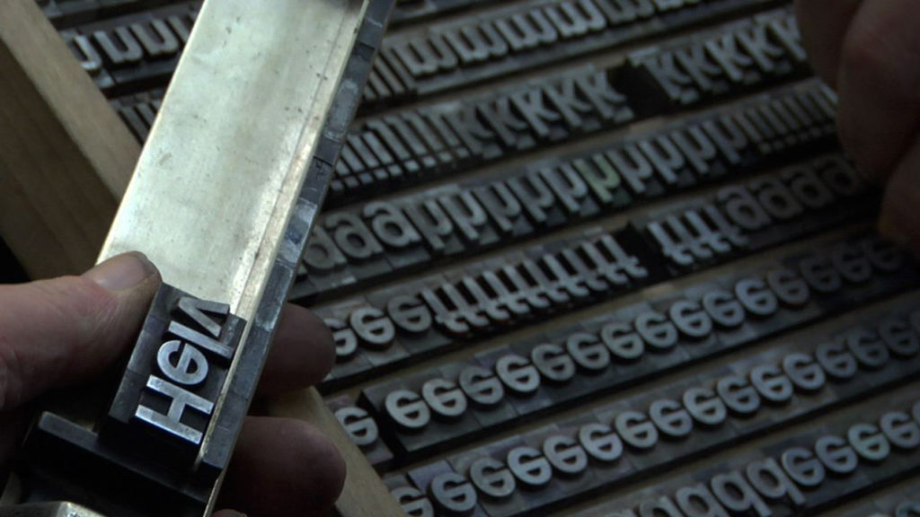
Helvetica
Documentário
&
makeover
digital
https://news.artnet.com/art-world/ubiquitous-typeface-helvetica-getting-makeover-21st-century-1523779

